Slide 1
GACETA INFORMATIVA DEL MES DE MARZO

Slide 2
G
aceta
MUNICIPAL
INFORMATIVA
H. AYUNTAMIENTO CONSTITUCIONAL DE
SAN JUANITO DE ESCOBEDO, JAL
ADMINISTRACIÓN 2018-2021
EDICIÓN #18 MARZO DEL 2020
SAN JUANITO

Slide 3
INDICE
Efemérides importantes del mes.
Rueda prensa copa Jalisco.
Sesion ordinaria
Evento arqueológico.
Evento día de la mujer .
Firma para el evento deportivo CODE.
Viernes ciudadano.
Recibimiento en la vega.
Inauracion de cancha en el trapiche
Reglamento del servicio de alumbrado publico para el municipio de San Juanito de Escobedo, Jalisco

Slide 4
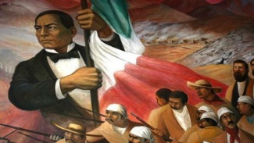
8 DE MARZO
13 DE MARZO
1975. La ONU declara el 8 de marzo como “Día Internacional de la Mujer” en el marco del “Año Internacional de la Mujer”, celebrado en la Ciudad de México.
1325 Al terminar su larga peregrinación, los mexicas fundan la gran Tenochtitlán, capital de su imperio, en el lugar que, según la leyenda, les había señalado su dios Huitzilopochtli.
21 DE MARZO
1806 Aniversario del nacimiento de Benito Juárez. La Bandera Nacional deberá izarse a toda asta.
1811. Miguel Hidalgo, Ignacio Allende y otros insurgentes son capturados por las tropas realistas en Acatita de Baján, Coahuila.
1843. Muere en Perote, Veracruz, José Miguel Fernández Félix, primer Presidente de México. Es mejor conocido como Guadalupe Victoria.
Día Internacional contra la Discriminación Racial.
22 DE MARZO
Día Mundial del Agua.
FECHAS IMPORTANTES DE MARZO
el 9 de marzo del 2020 se realiza el Paro nacional Un día sin Mujeres, el cual fue convocado por varias organizaciones sociales en protesta por los feminicidios y la violencia de género.
PAG. 1

Slide 5
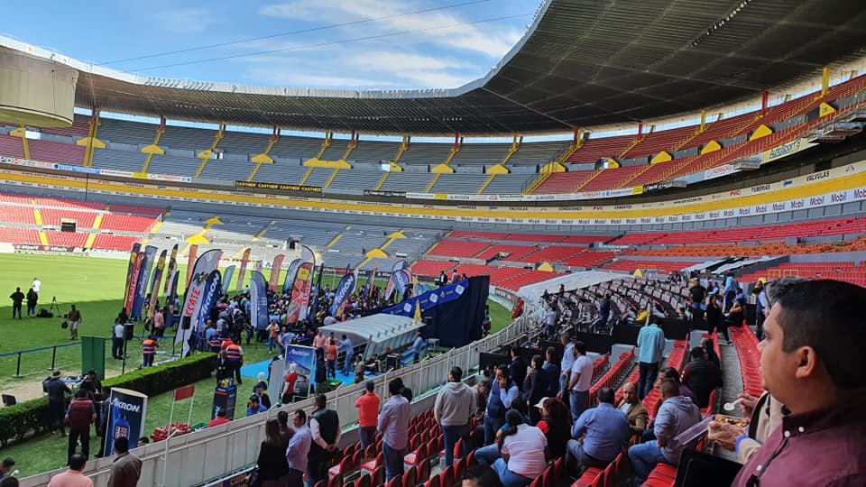
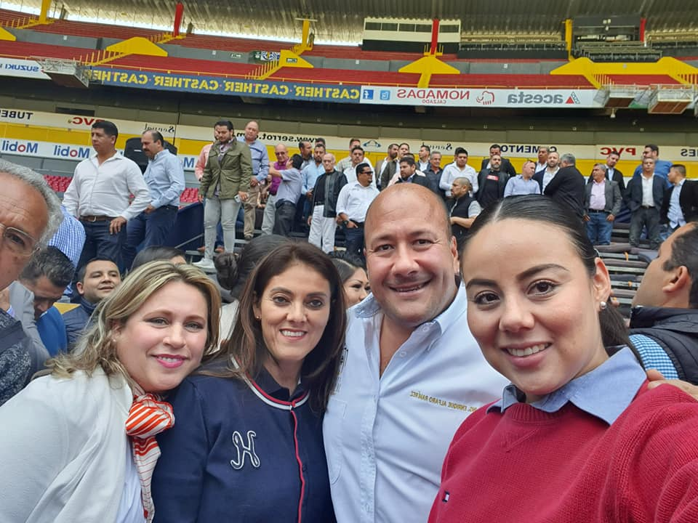
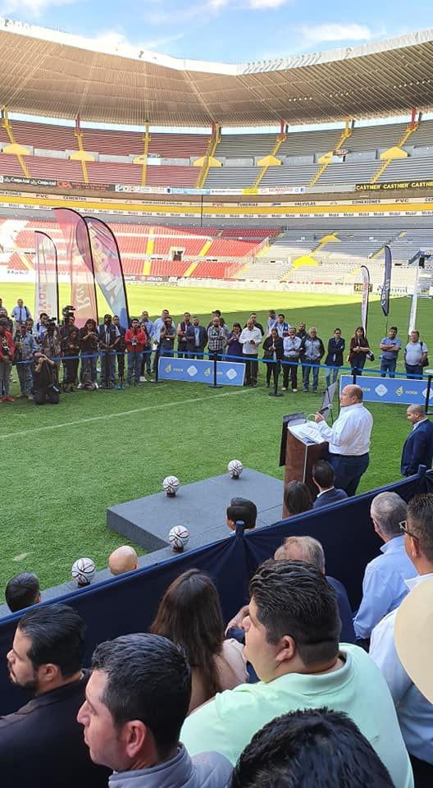
RUEDA DE PRENSA COPA JALISCO
El dia 4 de marzo se llevo acabo la rueda de prensa de la Presentación de la edición 2020 de la Copa Jalisco.
PAG. 2

Slide 6
Sesión Ordinaria
5 de marzo secion ordinaria de cabildo
.
PAG. 3

Slide 7
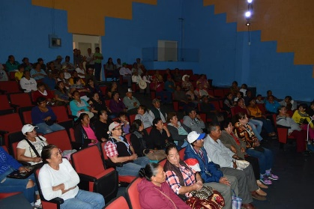
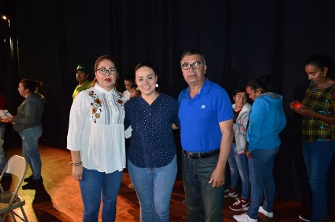
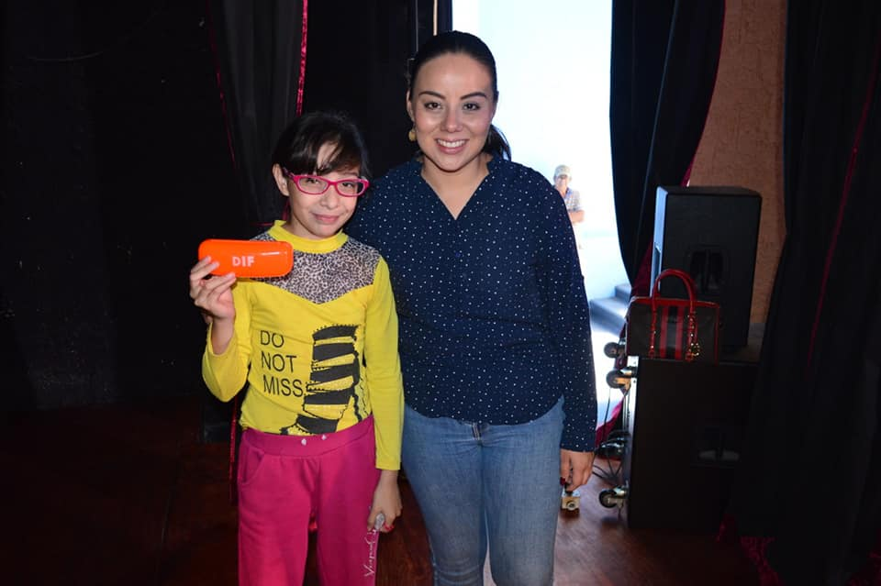
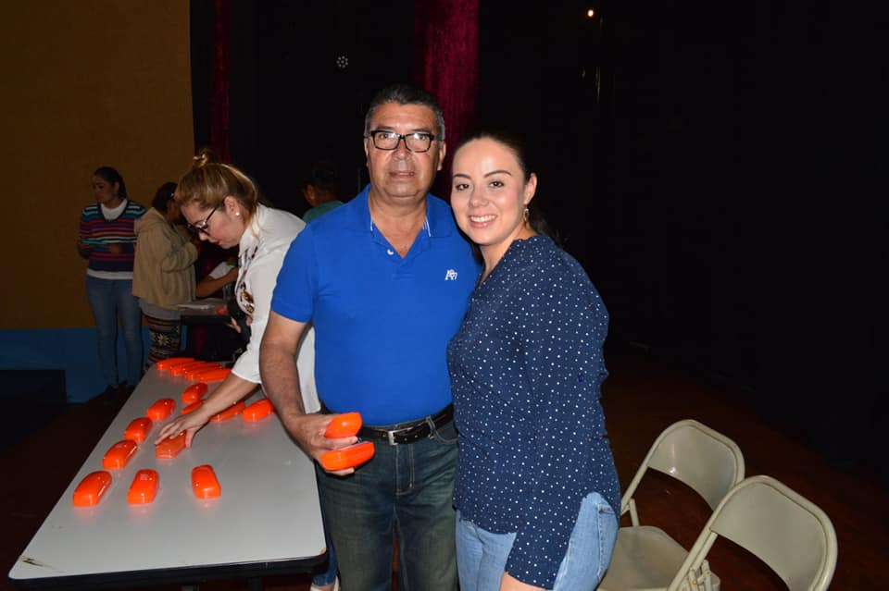
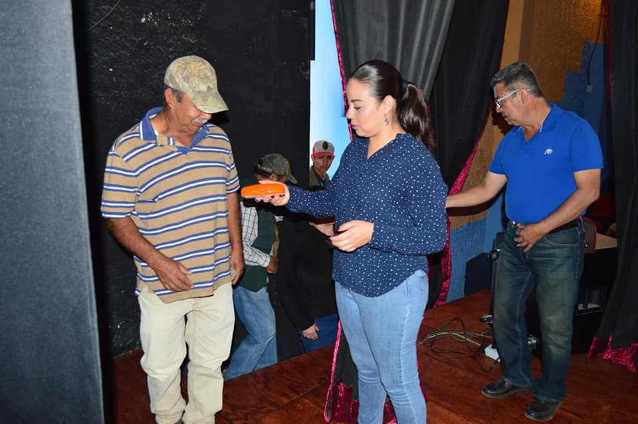
ENTREGA DE LENTES
6 de marzo entrega de lentes gratuitos en la casa de la Cultura por parte del Dif del Estado de Jalisco.
Asistiendo Presidente de Dif Rene Durán así como de la Directora Mariela Ochoa que tienen a bien llevar acabo para el beneficio de la gente más necesitada de nuestro municipio
PAG. 4

Slide 8
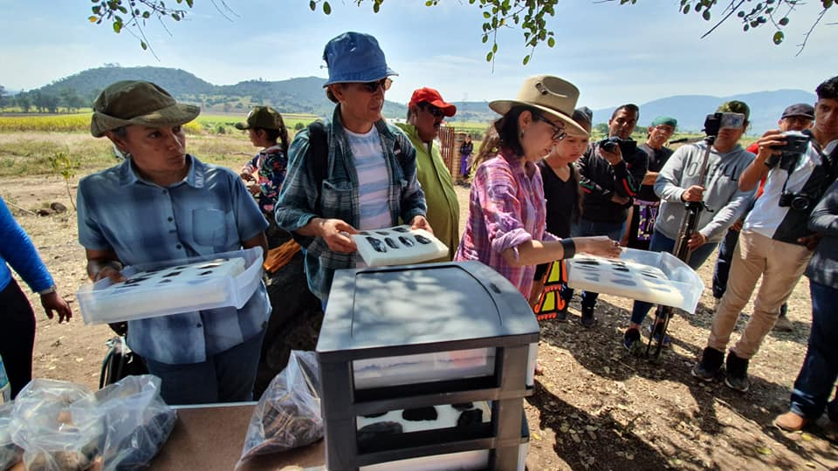
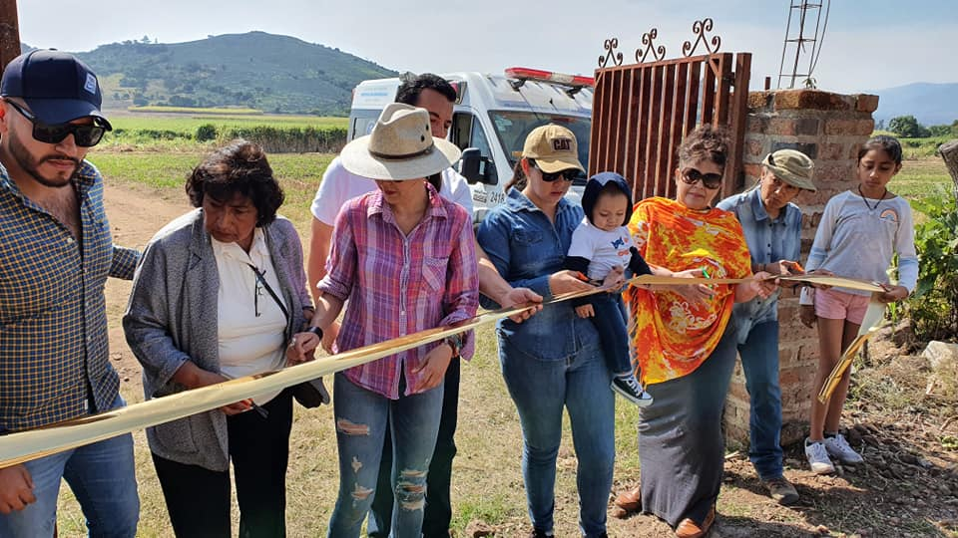
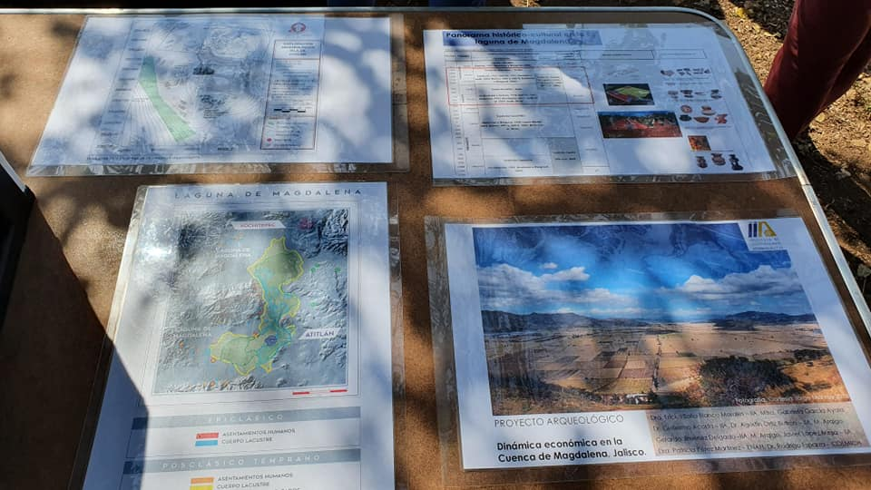
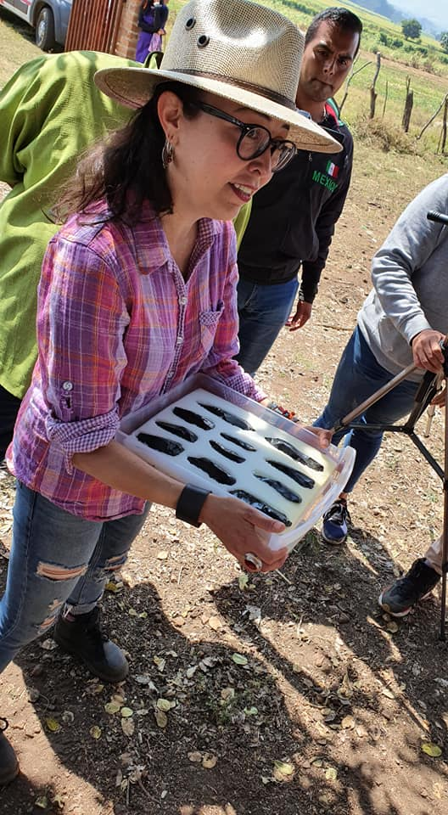
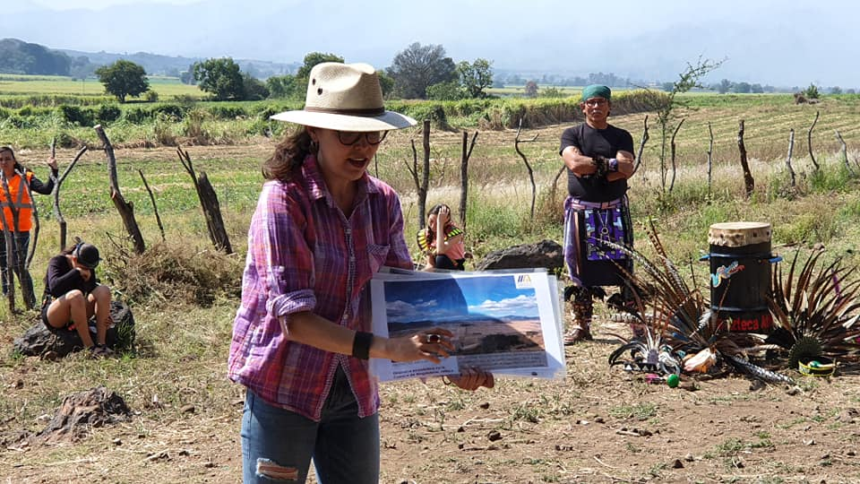
Evento arqueologico
7 de marzo arranco el protocolo de excavaciones en la otra banda, zona arqueológica después la investigación de la Dra. Arqueóloga Ericka Blanco
PAG. 5

Slide 9
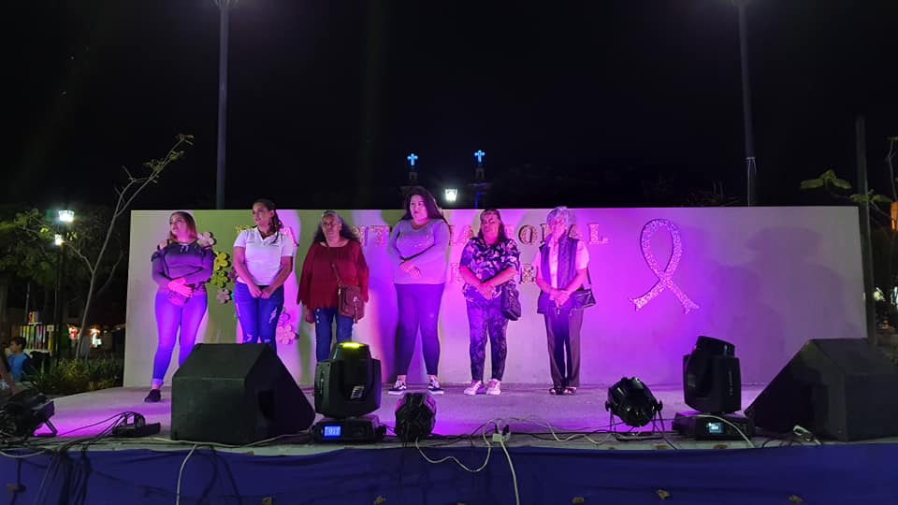
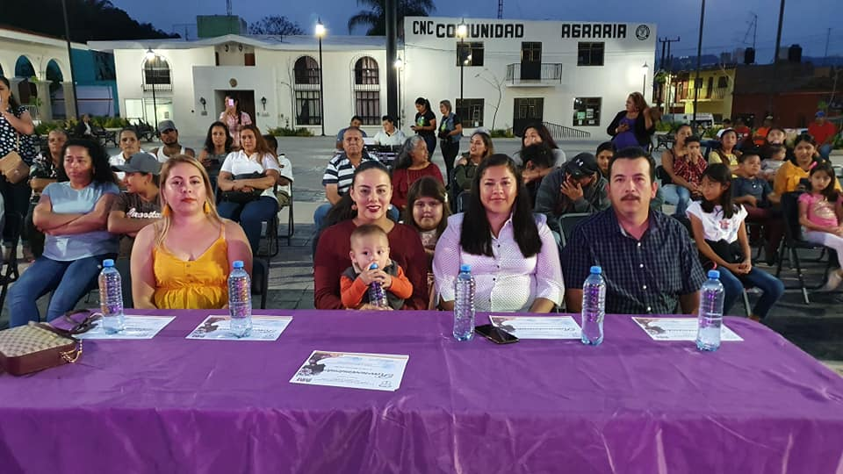
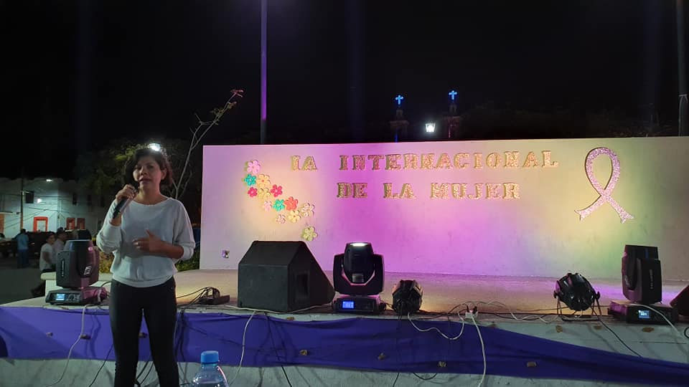
Evento de la mujer
El día 7 de marzo se conmemoró el día internacional de la mujer
llevando a cabo un evento en la plaza principal festejando a todas esas grandes mujeres de san Juanito
PAG. 6

Slide 10
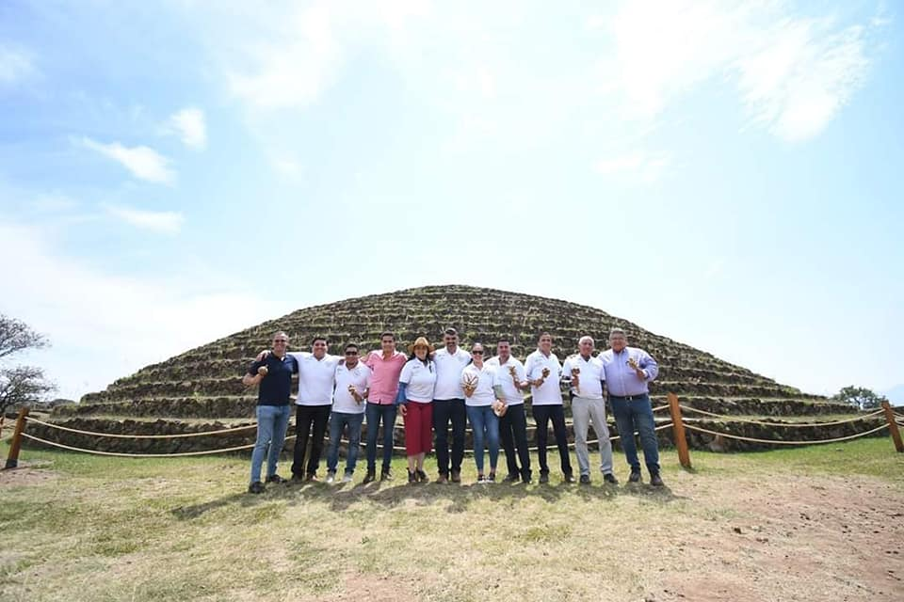
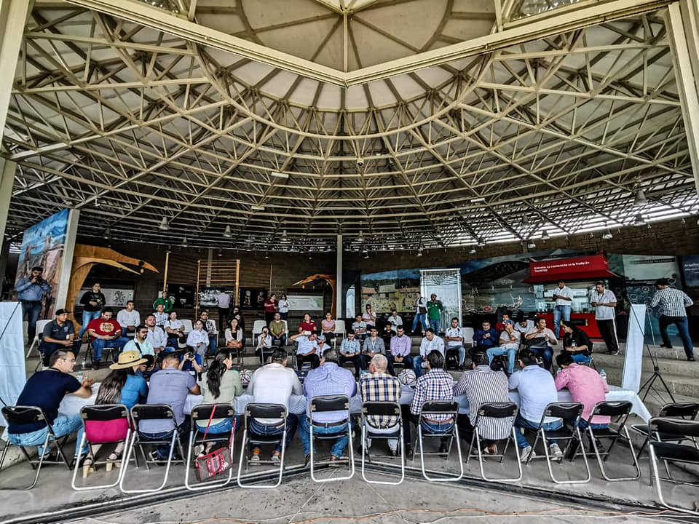
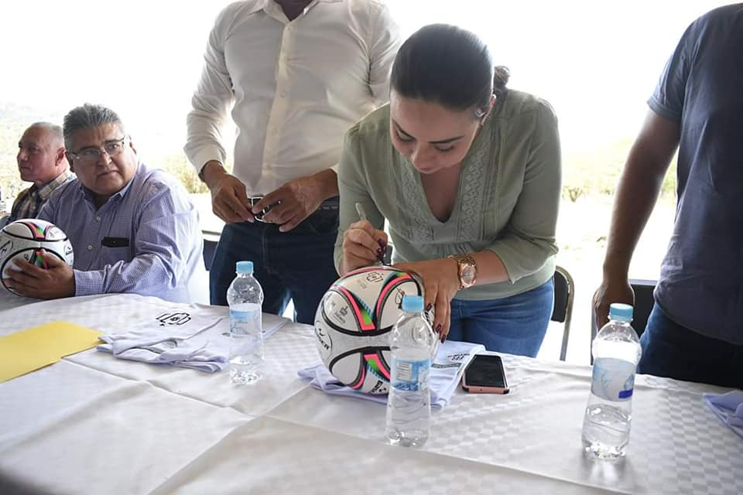
FIRMA EVENTO CODE
El día 11 de marzo se llevó acabo la firma de la participación de Región Valles para la Copa Jalisco 2020.
Donde en esta ocasión habrá apertura a equipo femenil en fútbol así como el varonil.
Invito a todos los futbolistas del municipio
PAG. 7

Slide 11
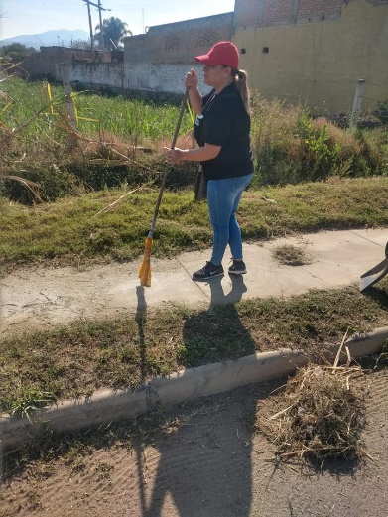
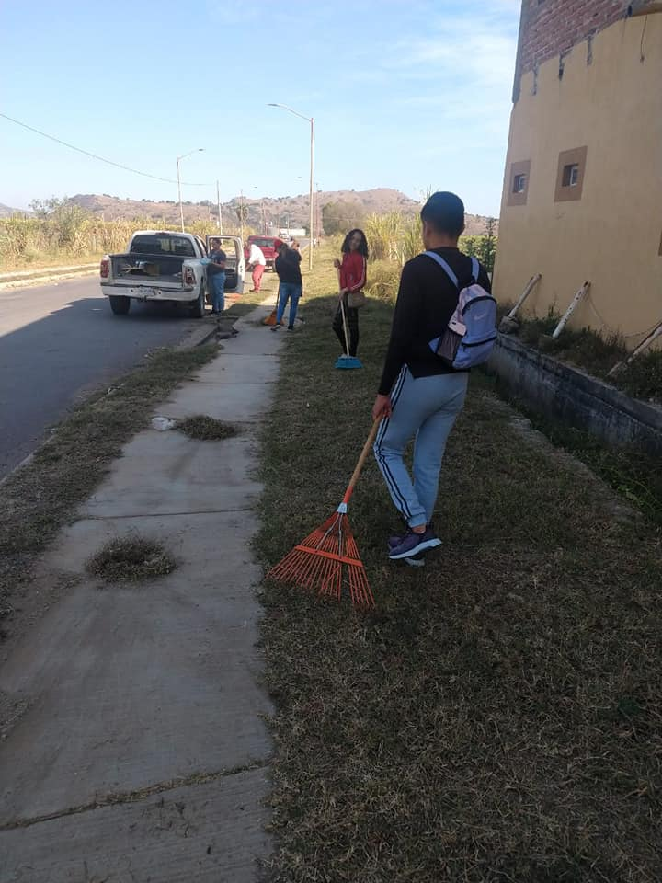
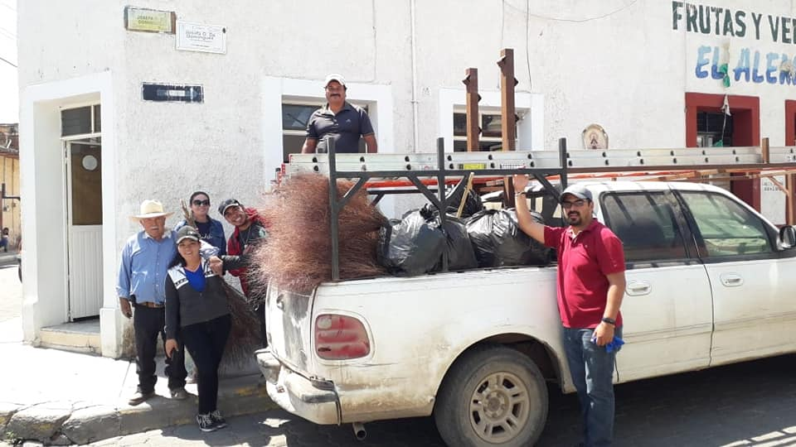
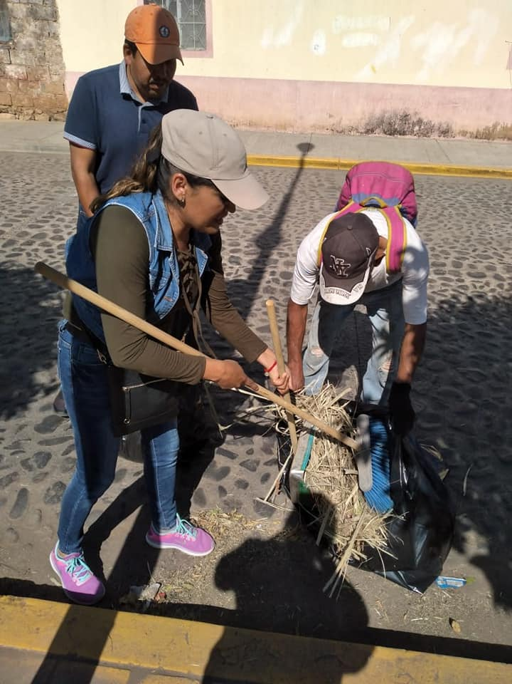
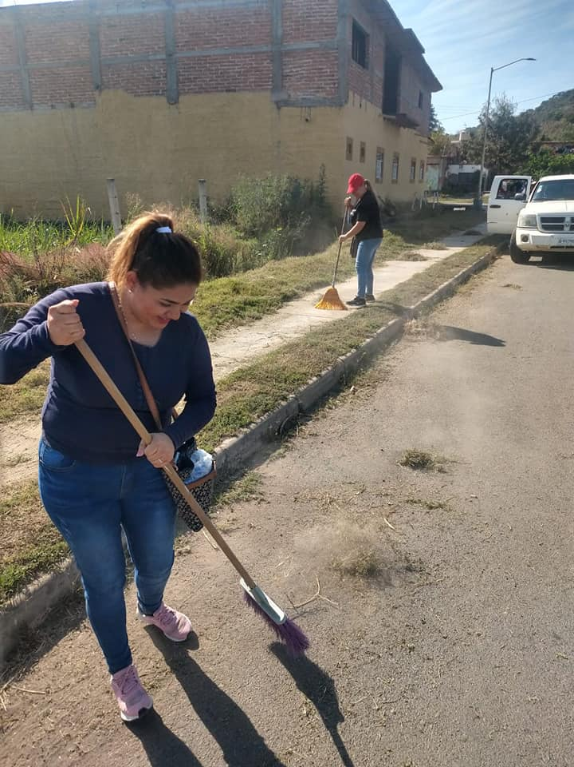
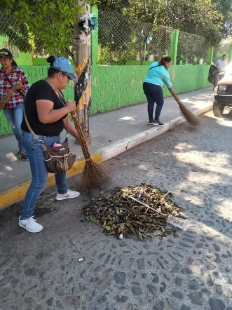
VIERNES CIUDADANO
El día 13 de marzo al no haber Luz Eléctrica el personal del H. Ayuntamiento de San Juanito de Escobedo hizo limpieza en las entradas principales de nuestro municipio, volviéndolo un excelente viernes ciudadano.
Excelente participación del personal que está comprometido con su municipio y Presidenta Municipal Maria Guadalupe Durán Nuño
PAG. 8

Slide 12
RECIVIMIENTO EN LA VEGA
PAG. 9

Slide 13
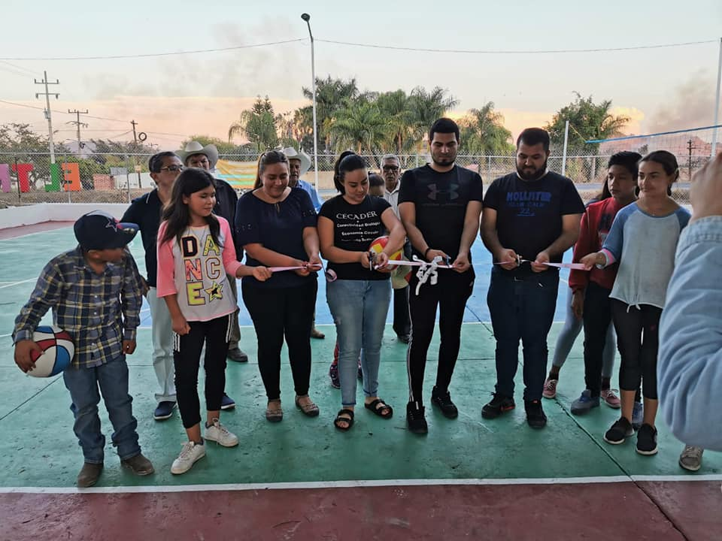
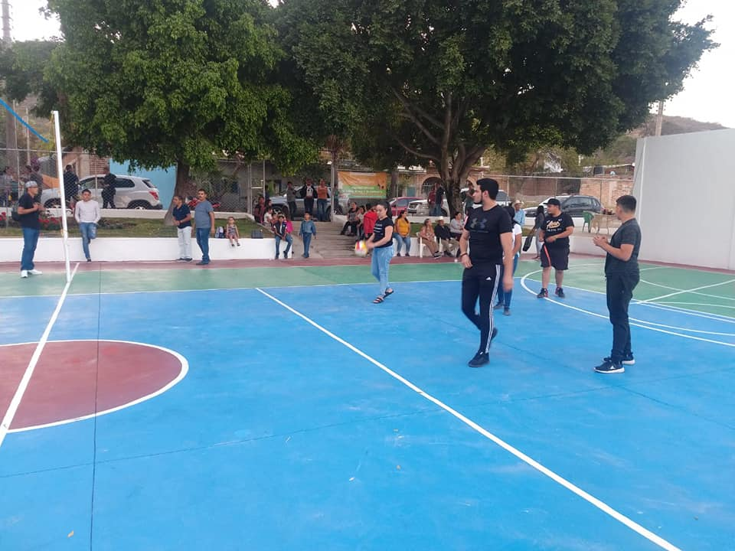
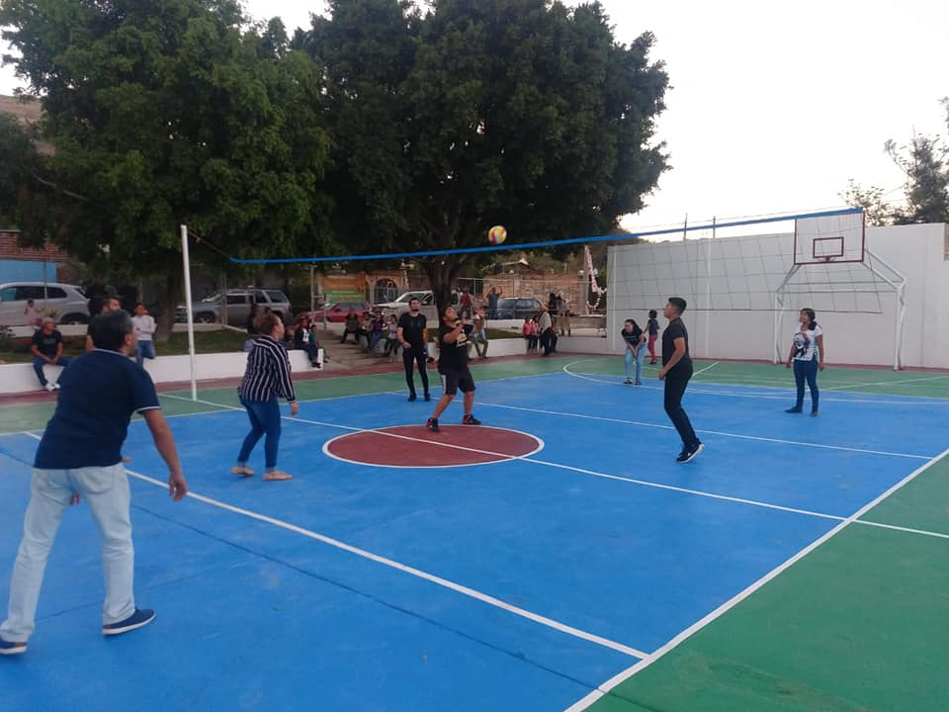
IGAURACION DE CANCHA
El día 14 DE MARZO se llevó acabo la inauguración de la cancha de la Delegación del Trapiche.
PAG. 10

Slide 14
PARO POR COVID-19
El dia 23, 24 y 25 de marzo se suspendieron labores por motivo del covid -19 .
Como Alcaldesa informó a toda la población de las medidas que se implementarán para evitar la propagación del COVID19.
El Covid-19 es causado por un virus, de modo que los antibióticos no sirven frente a él. No se deben usar antibióticos como medio de prevención o tratamiento del coronavirus.
El genoma del virus que causa el Covid-19 y el del responsable del síndrome respiratorio agudo severo (SRAS) son similares, pero no iguales. El SRAS es más letal pero mucho menos infeccioso que el Covid-19.
Se estima que el “período de incubación” del coronavirus oscilan entre 1 y 14 días, y en general se sitúa en torno a cinco días.
Por ahora no se sabe cuánto tiempo sobrevive el coronavirus en una superficie, pero se estima que puede subsistir desde unas pocas horas hasta varios días. El tiempo puede variar en función de las condiciones.
La probabilidad de que una persona infectada contamine artículos comerciales es baja, y el riesgo de contraer coronavirus por contacto con un paquete o carta que haya sido enviado desde un país infectado es bajo.
El Colegio te invita a tomar acciones responsables ante esta enfermedad, así como a mantenerte informado a través de los organismos oficiales como la Organización Mundial de la Salud, la Organización Panamericana de la Salud, el Centros para el Control y la Prevención de Enfermedades, la Dirección General de Epidemiología y la Secretaría de Salud.
PAG. 11

Slide 15
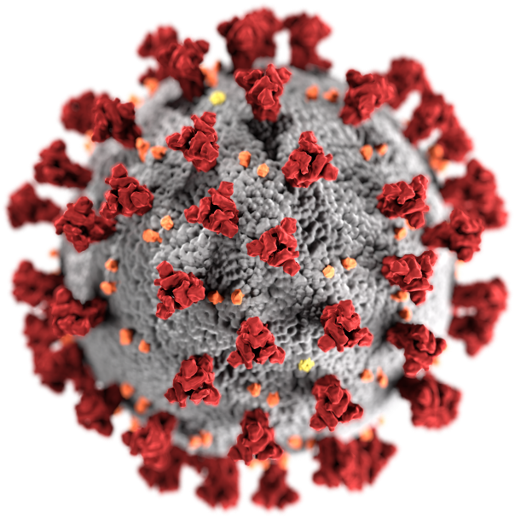
Covid-19
Tras la aparición de una nueva cepa de coronavirus conocido como Covid-19, y que ha sido motivo de varios decesos y de alerta en varios países
¿Qué es el Covid-19?
El Covid-19 pertenece a una familia de coronavirus que causan enfermedades tanto en humanos como en animales que se encuentran en el aire y, en ocasiones, causan infecciones respiratorias que pueden ir desde un resfriado común hasta enfermedades respiratorias más graves.
PAG. 12

Slide 16
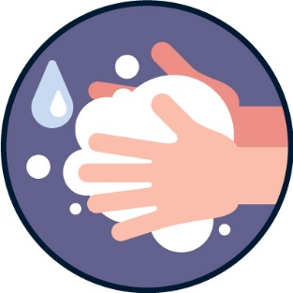
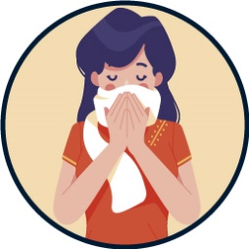
Medidas de prevención
• Lava tus manos con agua, jabón y gel desinfectante a base de alcohol, especialmente antes de comer, después de ir al baño, sonarte la nariz, toser o estornudar. Seca tus manos con toallas desechables o al aire libre en posición vertical
• Evita tocar tus ojos, nariz y boca, ya que las manos pueden transferir el virus y causar la enfermedad
• Mantén una distancia mínima de un metro entre tú y cualquier persona que tosa o estornude, ya que la infección por coronavirus se proyecta en el aire a través de pequeñas gotículas que contiene el virus
• Cubre tu boca y nariz con el codo interior o con un pañuelo de papel al toser o estornudar, así proteges a las personas alrededor. El pañuelo usado deséchalo de inmediato.
PAG. 13

Slide 17
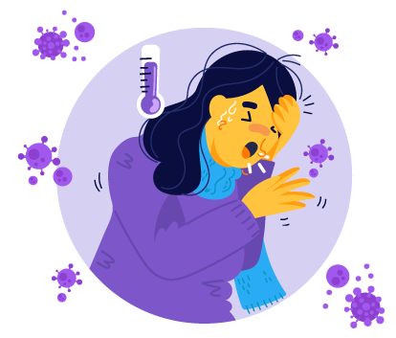
SINTOMAS
En general todos somos propensos a sufrir esta enfermedad, pero las personas mayores y las que padecen hipertensión arterial, problemas cardiacos y diabetes son las más propensas a desarrollar una enfermedad más grave. Los síntomas del coronavirus suelen ser leves y aparecen de forma gradual.
SINTOMAS
Fiebre
Cansancio
Tos seca o estornudos
Congestión nasal (rinorrea)
Escalofríos o malestar general
Diarrea
Dolor de cabeza o garganta
Dificultad para respirar
PAG. 14

Slide 18
¿Qué hacer en caso de tener los síntomas?
Acude al centro de salud para recibir el diagnóstico y tratamiento adecuado. Asimismo, es necesario que sigas estas recomendaciones:
No te automediques.
Sigue las indicaciones del médico.
Mantente resguardado en casa.
No saludes de mano, beso o abrazo.
Lava tus manos con frecuencia, o bien, desinféctalas con gel a base del alcohol del 70%.
Utiliza una cubrebocas para evitar infección o exposición de las otras personas que estén a tu alrededor.
Indica a tu médico si has viajado a una zona del mundo en la que se haya notificado la presencia del coronavirus, o si has tenido un contacto cercano con alguien que tenga los síntomas mencionados.
Consume diariamente verduras y frutas, y por lo menos 8 vasos de agua simple.
Lava con agua, jabón y cloro los platos, vasos y cubiertos que utilices.
PAG. 15

Slide 19
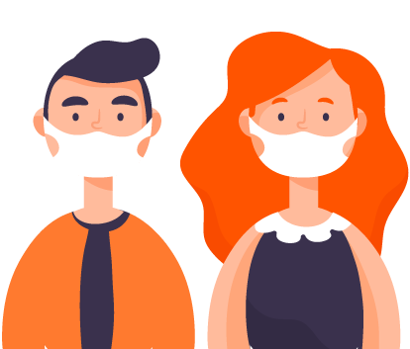
Uso correcto del cubrebocas
Sólo necesitas llevar cubrebocas si atiendes a alguien que probablemente tenga la infección por coronavirus.
Usa cubrebocas si tienes tos o estornudos frecuentes.
Antes de ponerte un cubrebocas, lava tus manos con un desinfectante a base de alcohol o con agua y jabón.
Cubre tu boca y nariz con el cubrebocas y asegúrate de que no haya espacios entre tu cara y la máscara.
Evita tocar el cubrebocas mientras lo uses; si lo haces, lava tus manos con un desinfectante a base de alcohol o con agua y jabón.
Cambia de cubrebocas tan pronto como esté húmedo y no lo reutilices.
Al momento de quitarte el cubrebocas hazlo por detrás (no toques la parte delantera); deséchalo inmediatamente en un recipiente cerrado y lávate las manos.
PAG. 16

Slide 22
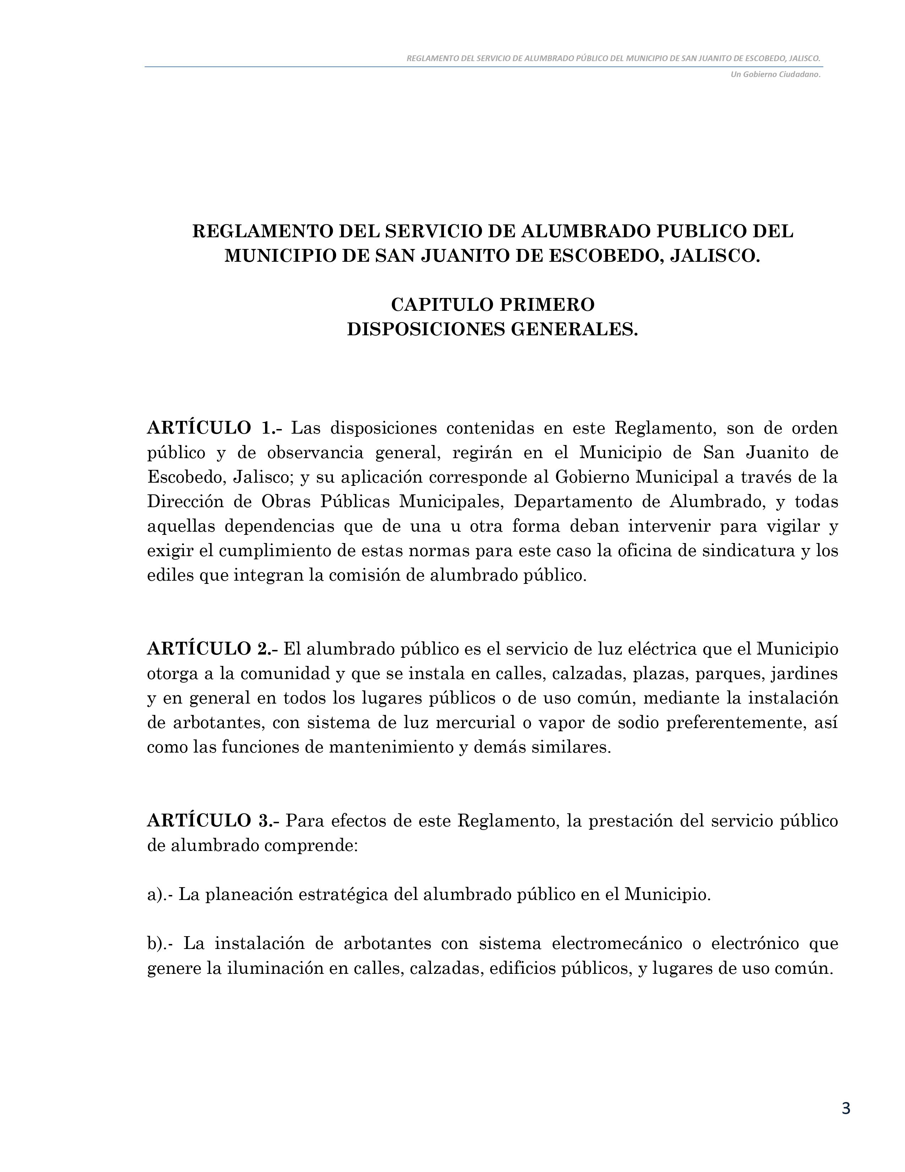

Slide 23
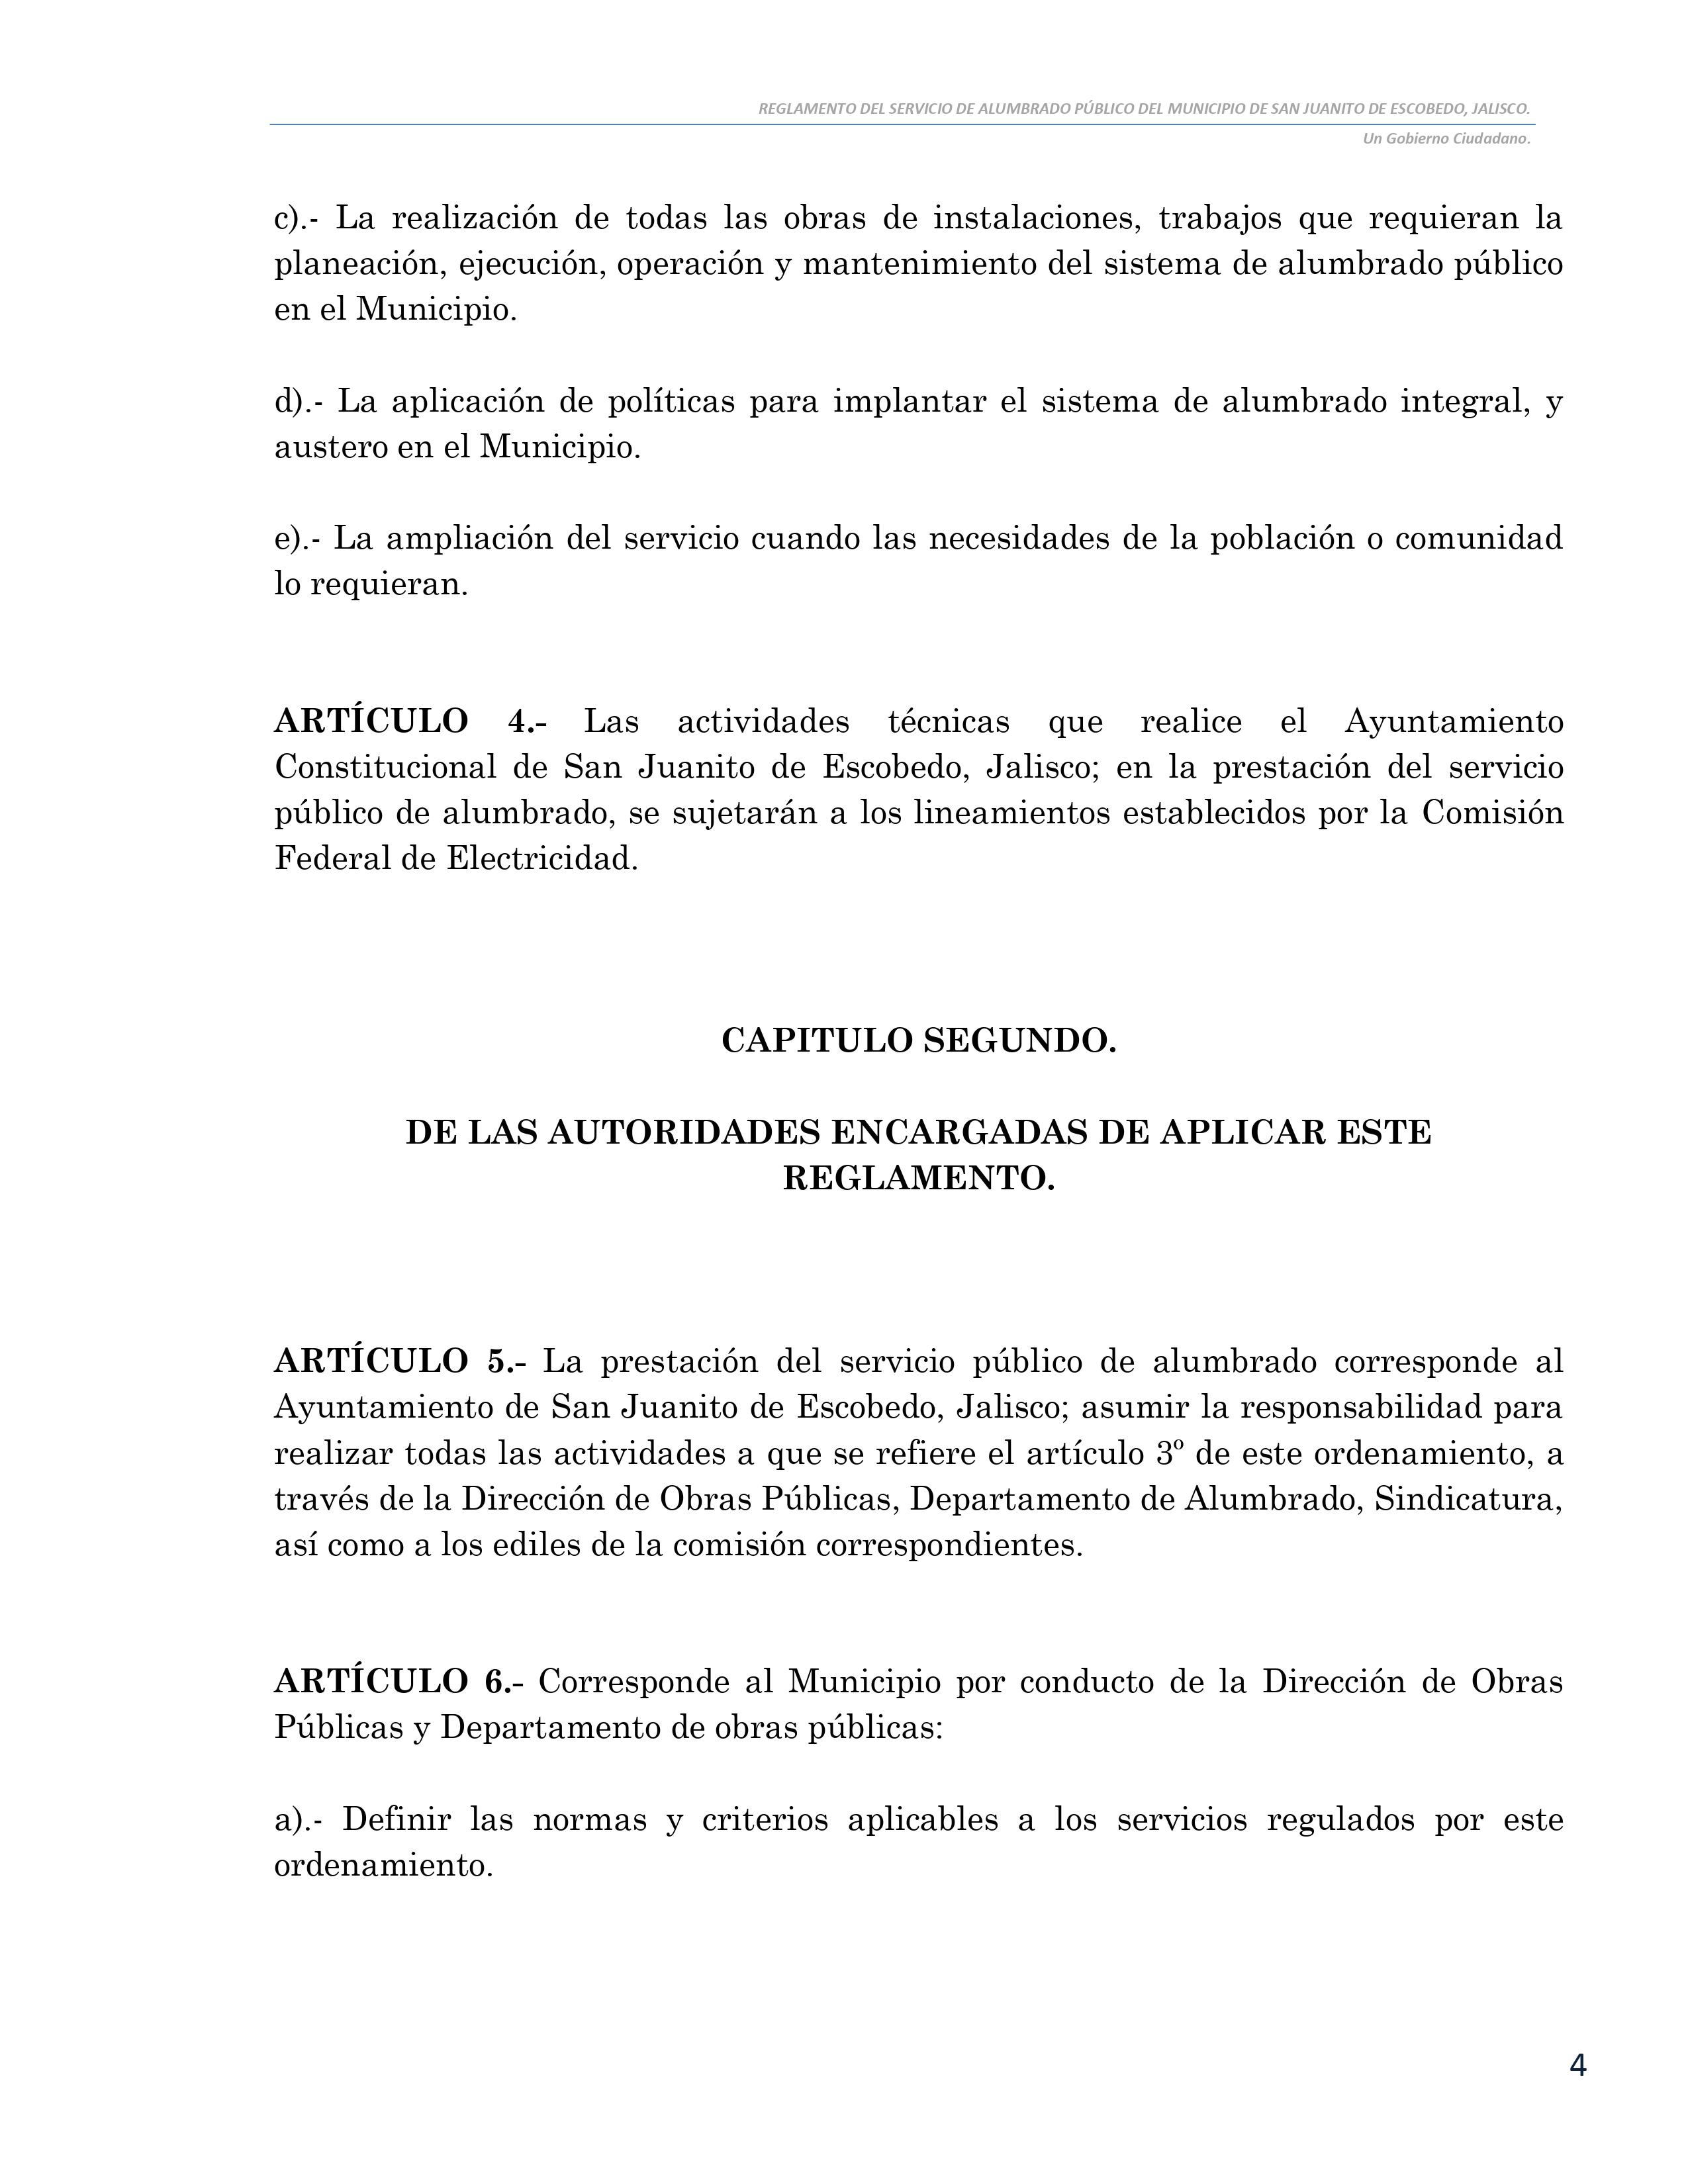

Slide 24
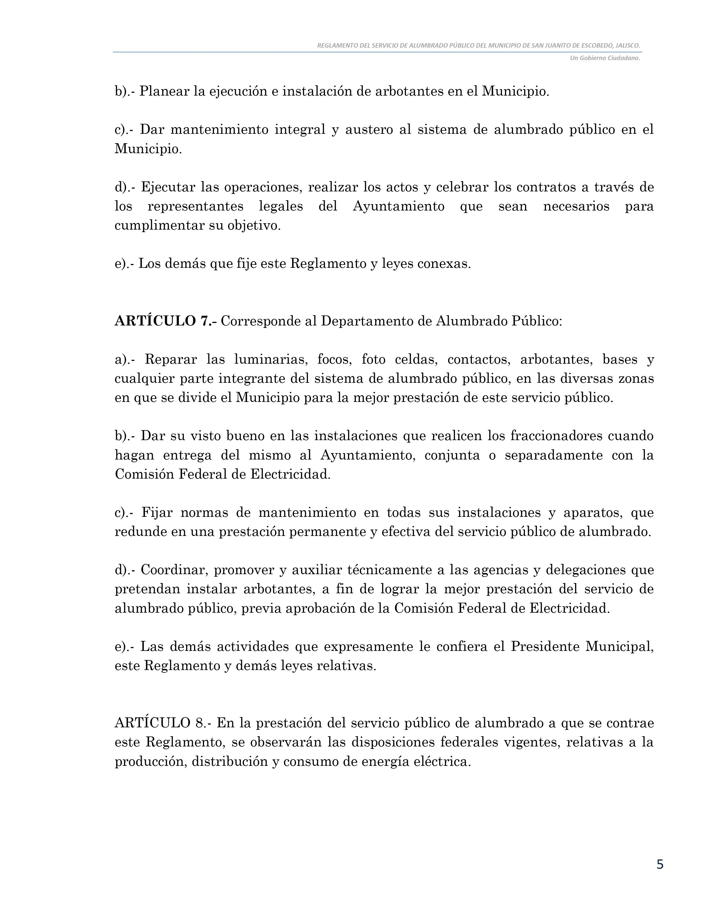

Slide 25
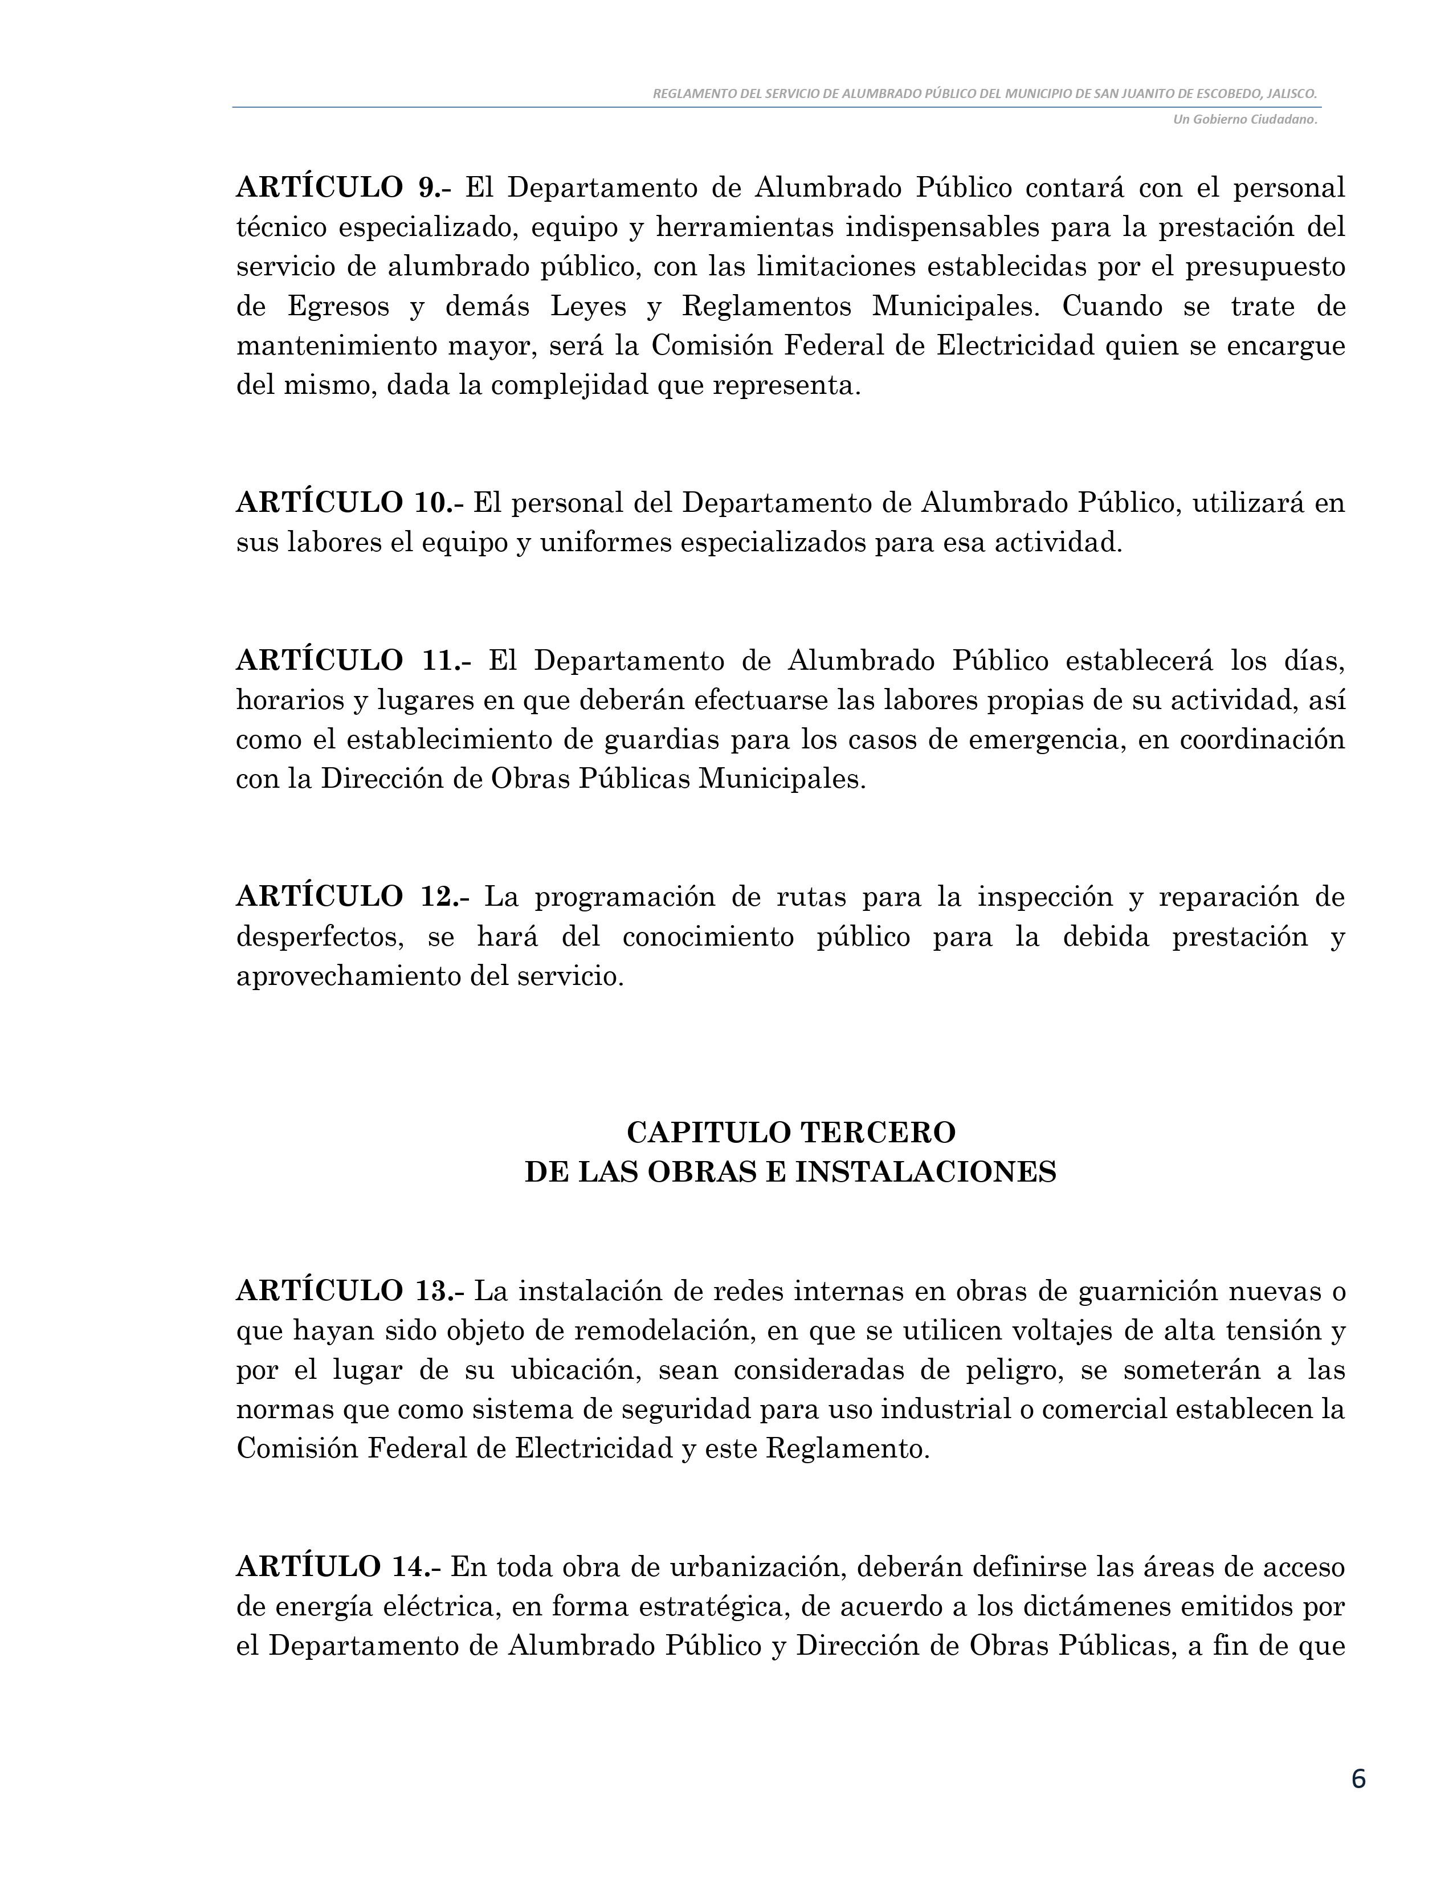

Slide 26
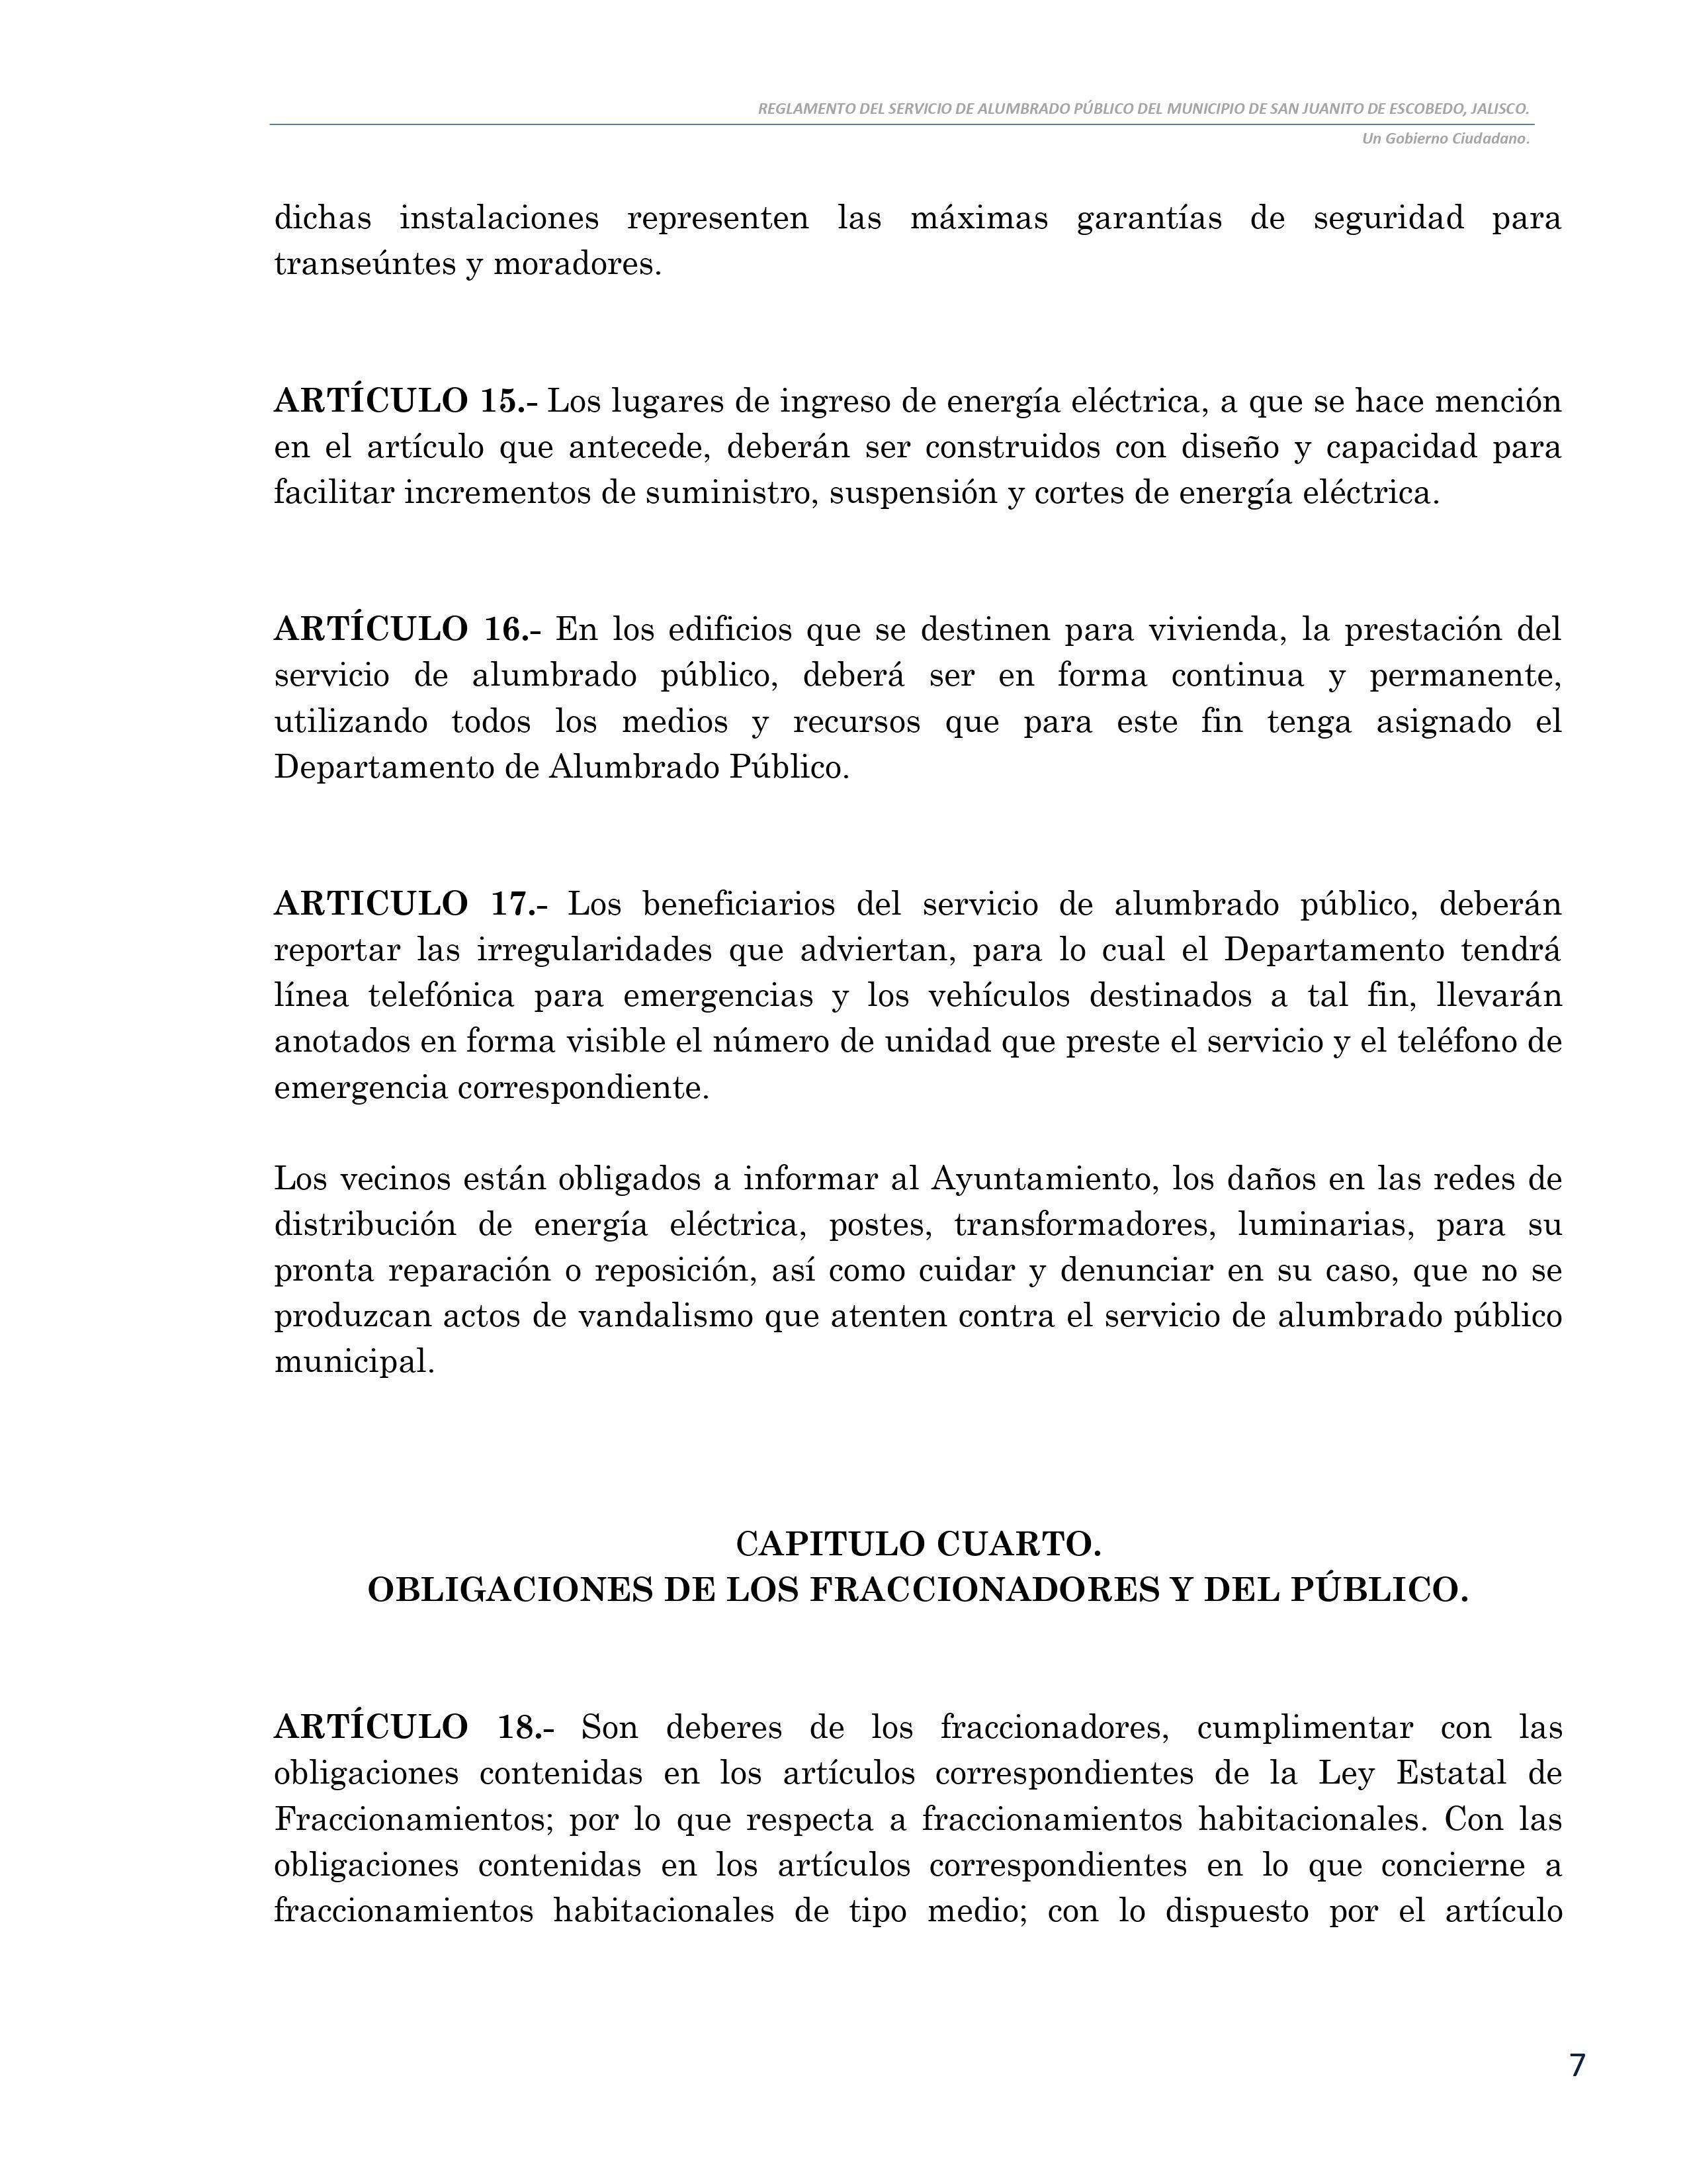

Slide 27
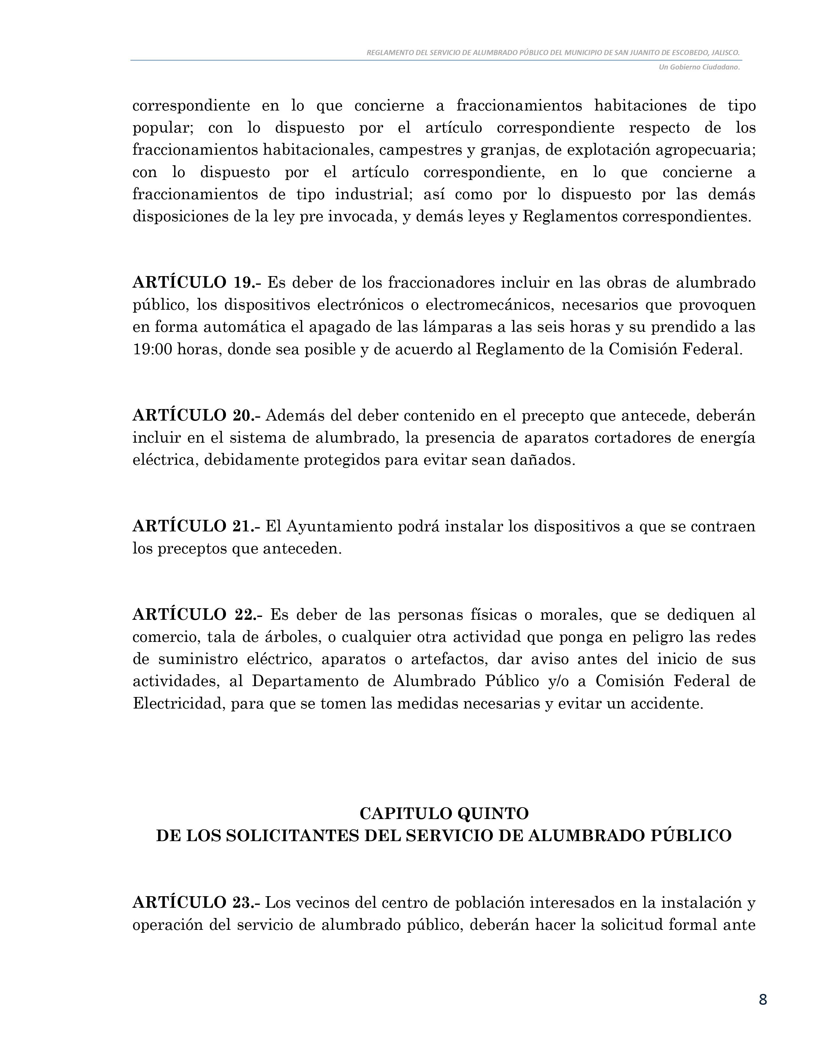

Slide 28
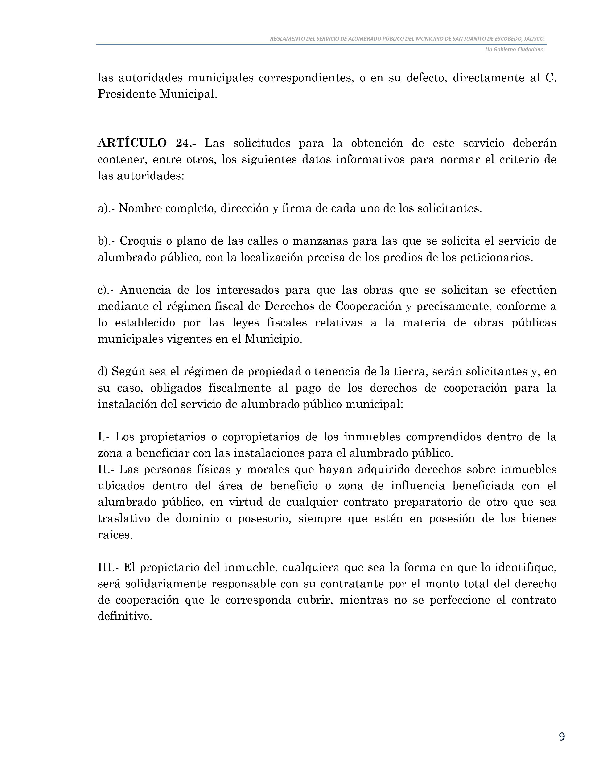

Slide 29
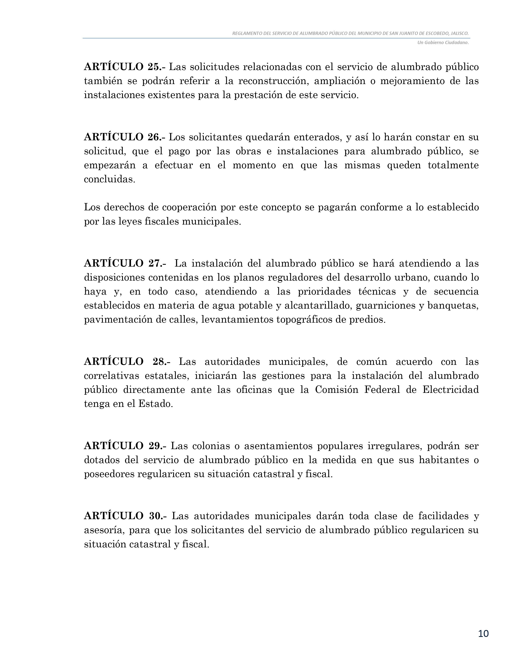

Slide 30
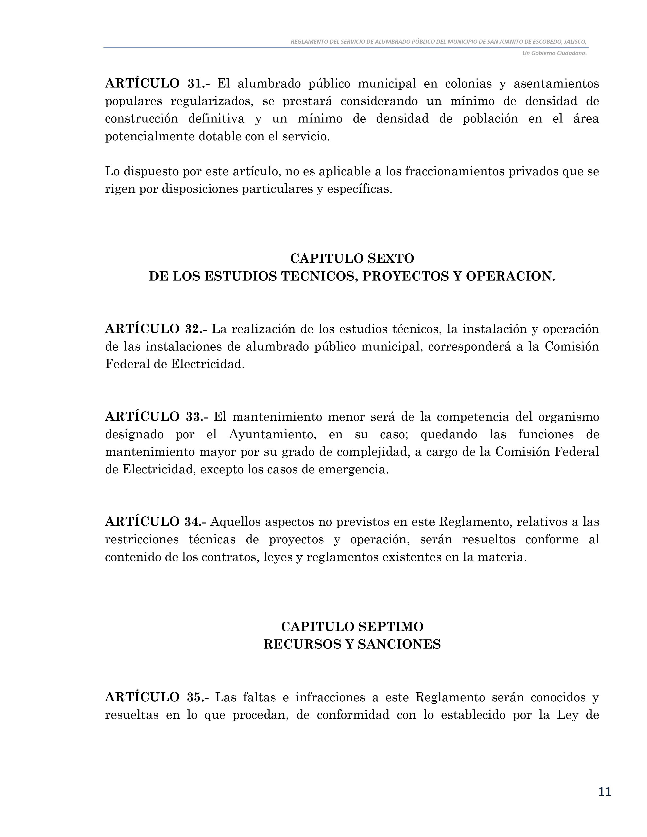

Slide 31
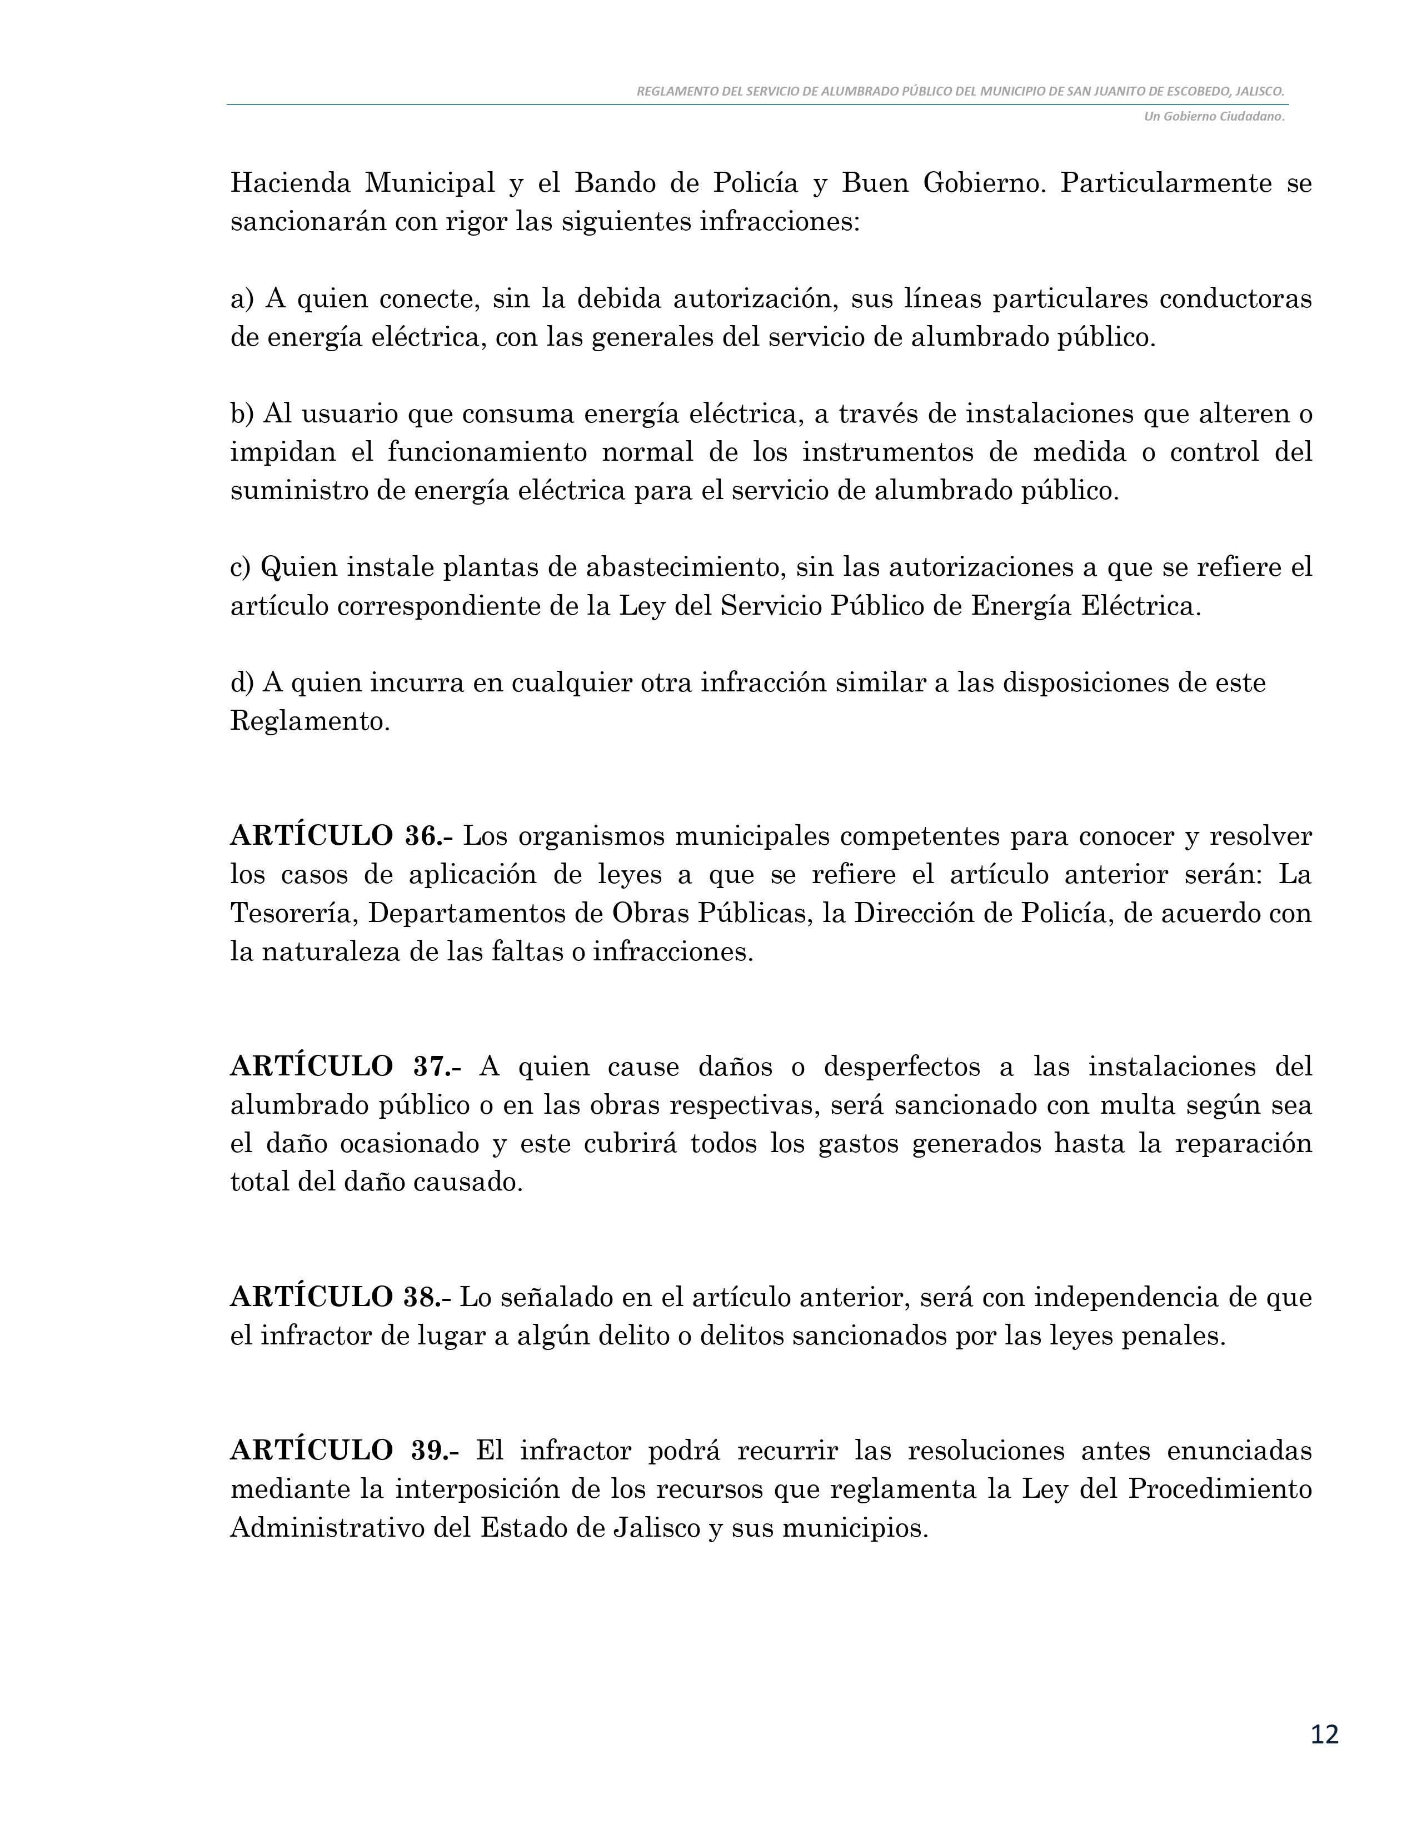

Slide 32
